Slide 2
KHỞI ĐỘNG

Slide 3
Những hình ảnh dưới đây nói về đất nước nào?

Slide 4
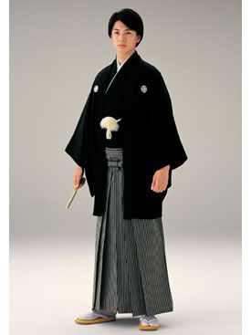
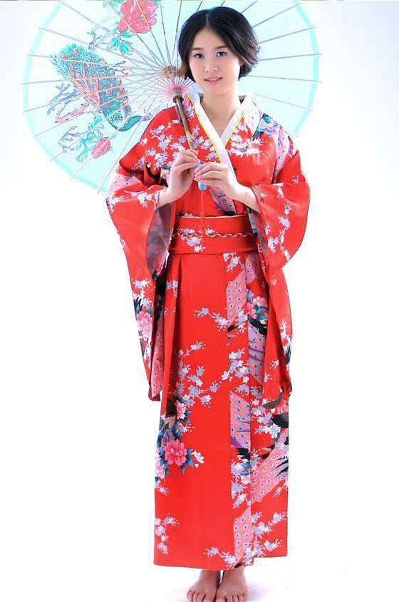
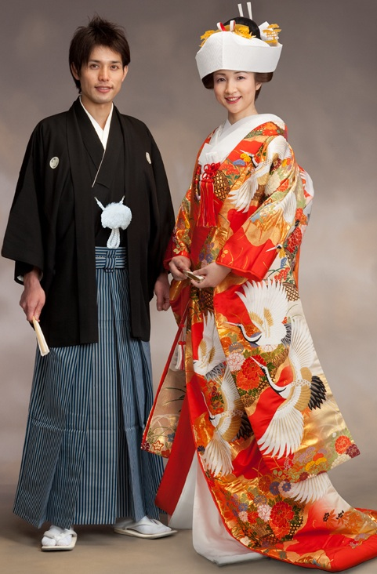

Slide 5
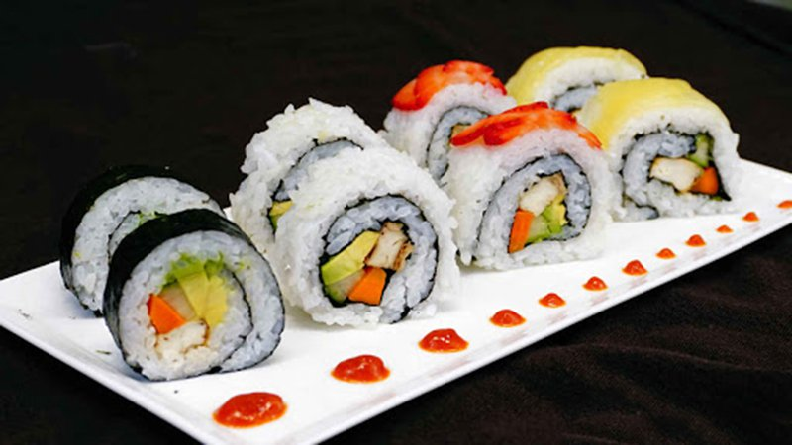
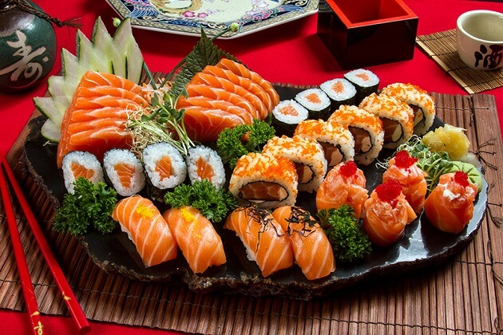

Slide 6
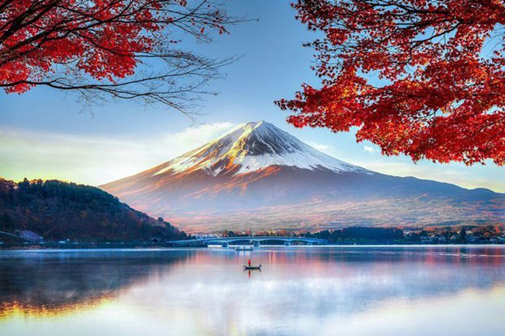

Slide 7
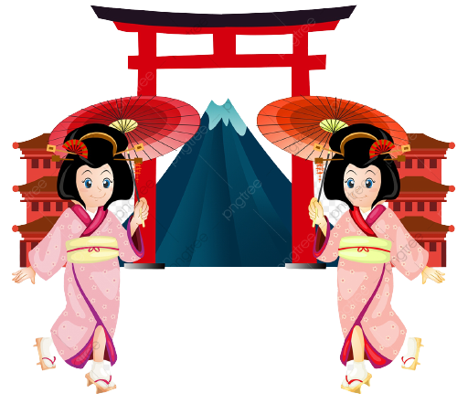
Bài 16
NHẬT BẢN

Slide 8
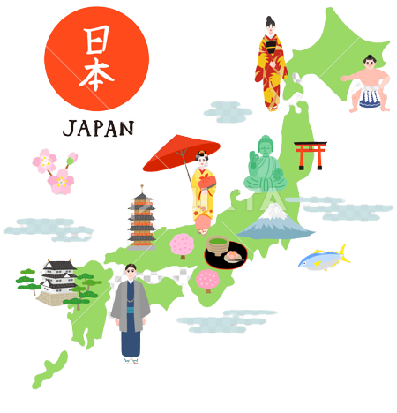
Vị trí
Nằm ở phía Đông của châu Á, phía Tây của Thái Bình Dương.
Diện tích
377.975 km²
Thủ đô
Tokyo

Slide 9
Nhật Bản
Nội dung
1
2
Sự hình thành chủ nghĩa đế quốc ở Nhật Bản
Cuộc Duy tân Minh Trị

Slide 10
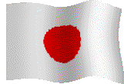
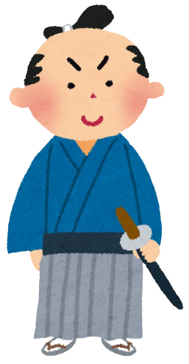
1. Cuộc Duy tân Minh Trị
Em hãy nêu mục đích của cuộc
Duy tân Minh Trị?

Slide 11
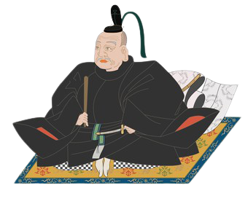
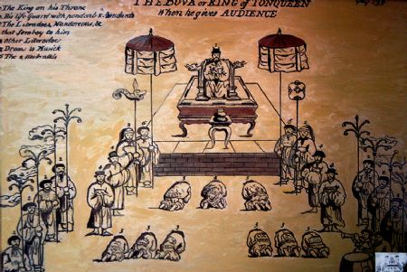
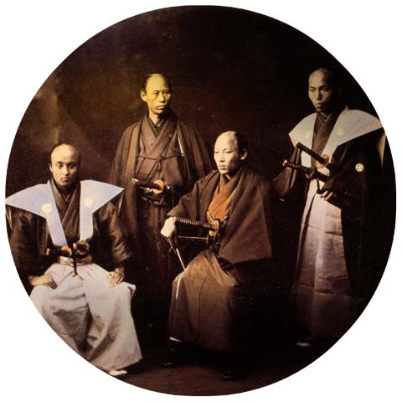
Giống thời kì vua Lê- chúa Trịnh
CHẾ ĐỘ MẠC PHỦ Ở NHẬT BẢN

Slide 12
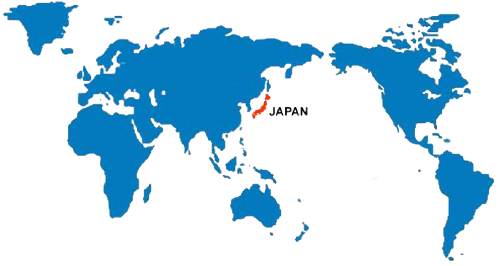
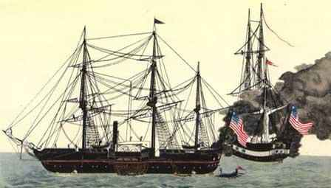
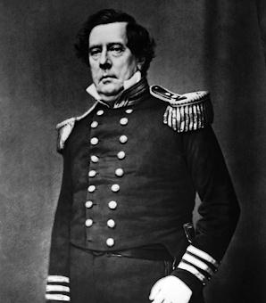
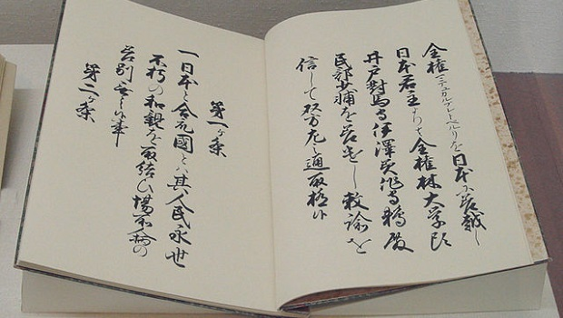
HIỆP ƯỚC KANAGAWA
Hiệp ước mười hai điều mà Mạc phủ Edo đã ký với Perry năm 1854.
Hiệp ước này buộc Nhật Bản phải mở hai hải cảng Shimo và Hakodate cho thương thuyền Hoa Kỳ vào buôn bán. Sau 200 năm thực hiện chính sách Tỏa Quốc, Nhật Bản cuối cùng phải nhượng bộ cho thế lực thương mại nước ngoài.
Vì sao các nước tư bản phương Tây, trước tiên là Mĩ dùng áp lực quân sự đòi Nhật Bản phải “mở cửa”?
08/07/1853, Phó Đề đốc Hải quân Hoa Kỳ Matthew Perry cho hạm đội của mình dừng chân tại khu vực vùng biển ngay gần Edo (thủ đô Tokyo ngày nay).
31/03/1854: Mỹ-Nhật ký hiệp ước Kanagawa

Slide 13
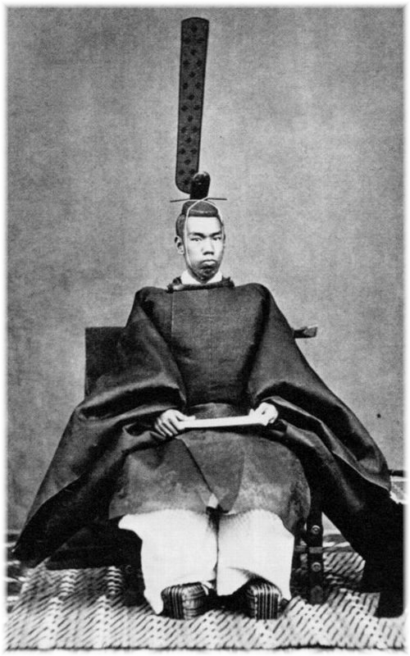
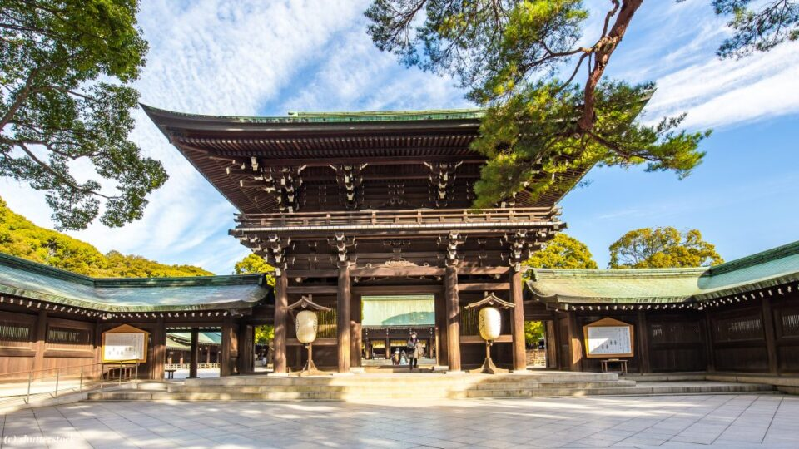
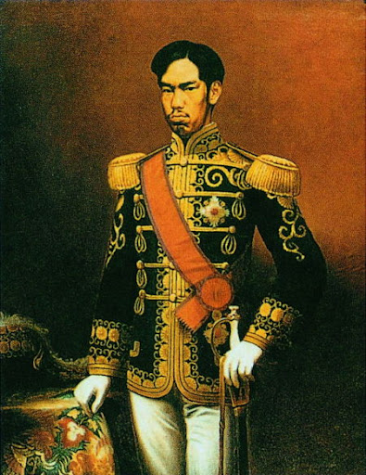
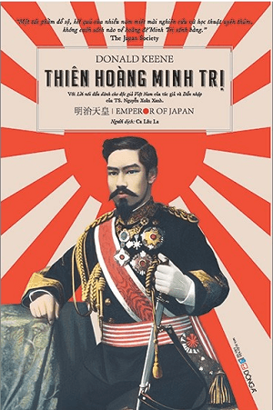
Lối vào đền thờ Thiên hoàng Minh Trị
Thiên hoàng Minh Trị (1852 – 1912)

Slide 14
Giữ nguyên CĐPK mục nát.
Cách tân đất nước

Slide 15
1. Cuộc Duy Tân Minh Trị
- Sau năm 1853, Chính quyền Mạc Phủ ngày càng suy yếu.
- 4/1868 Thiên hoàng Minh Trị nắm quyền cai trị đất nước.
- Sau khi nắm quyền, Thiên hoàng Minh Trị tiến hành cải cách.

Slide 16
1. Cuộc Duy Tân Minh Trị
Cuộc cải cách Duy tân Minh Trị được thực hiện vào thời gian nào và trên những lĩnh vực nào?
Cải cách được tiến hành năm 1868 và trên tất cả các mặt kinh tế, chính trị , xã hội , văn hoá, giáo dục, quân sự.

Slide 17
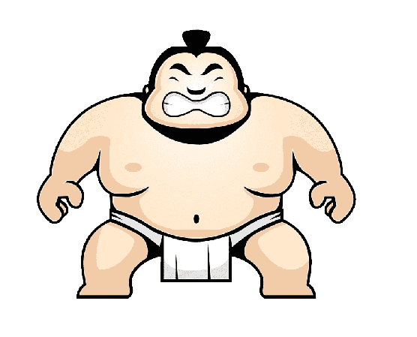
1. Cuộc Duy Tân Minh Trị
Đọc sgk, xem clip và hãy nêu nội dung tiến bộ tích cực trên tất cả các mặt kinh tế, chính trị , xã hội , văn hoá, giáo dục, quân sự.

Slide 18
LĨNH VỰC
NỘI DUNG
Chính trị
Xã hội
Thành lập chính phủ theo mô hình của Đức sau thống nhất (1871); ban hành Hiến pháp (1889), lập Quốc hội.
Thống nhất tiền tệ, thị trường; cho phép mua bán ruộng đất; xây dựng đường sá, cầu cống,... phát triển kinh tế tư bản chủ nghĩa.
Kinh tế
- Thi hành chế độ giáo dục bắt buộc; tăng cường nội dung khoa học – kĩ thuật; cử thanh niên ưu tú đi du học ở phương Tây.
Văn hóa giáo dục
- Tổ chức và huấn luyện quân đội theo kiểu phương Tây; thực hiện chế độ nghĩa vụ quân sự; đóng tàu chiến, sản xuất vũ khí.
Quân sự

Slide 19
1. Cuộc Duy tân Minh Trị
Thảo luận
Câu 1
Em có nhận xét gì về cuộc Duy tân Minh trị.
Câu 2
Cuộc duy tân mang lại kết quả, ý nghĩa to lớn như thế nào?
Câu 3
Nêu tính chất cuộc duy tân Minh trị ?

Slide 20
1. Cuộc Duy tân Minh Trị
a. Nội dung
+ Kinh tế: thống nhất thị trường
+ Chính trị: thiết lập chế độ quân chủ lập hiến.
+ Giáo dục: bắt buộc, chú trọng nội dung KHKT.
+ Quân sự : tổ chức theo kiểu p. Tây

Slide 21
b. Kết quả.
- Cuộc Duy tân thành công Nhật Bản phát triển vượt bậc, thoát khỏi nguy cơ trở thành thuộc địa.
-> Đây là cuộc cách mạng tư sản.

Slide 22
Place your screenshot here
2. Sự hình thành chủ nghĩa đế quốc ở Nhật Bản vào cuối thế kỉ XIX đầu thế kỉ XX

Slide 23
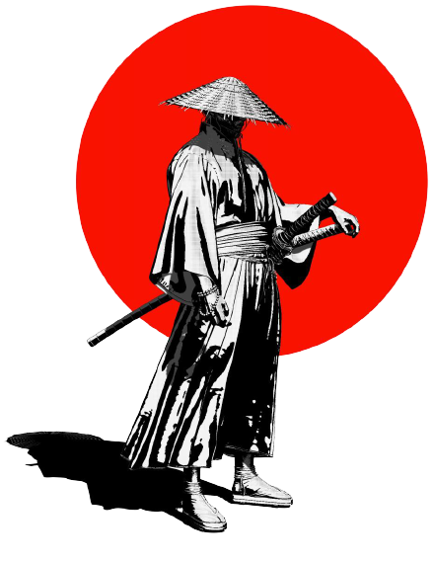
2. Sự hình thành chủ nghĩa đế quốc ở Nhật Bản vào cuối thế kỉ XIX đầu thế kỉ XX
Em hãy nêu những biểu hiện của Nhật Bản khi bước sang chủ nghĩa đế quốc?
- Sự ra đời của các công ty độc quyền.
- Chiến tranh xâm lược với nước khác.

Slide 24
2. Sự hình thành chủ nghĩa đế quốc ở Nhật Bản vào cuối thế kỉ XIX đầu thế kỉ XX
“….Anh có thể đi đến Nhật trên chiếc tàu thủy của hãng Mit xưi, tàu chạy bằng than đá của Mit xưi, cập bến của Mit xưi, sau đó đi đến tàu điện của Mit xưi đóng, đọc sách do Mit xưi xuất bản, dưới ánh bóng điện do Mit xưi chế tạo…”.

Slide 25
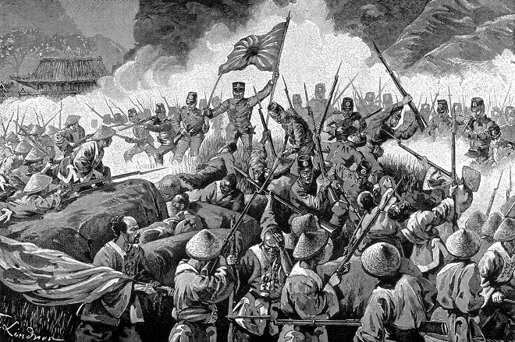
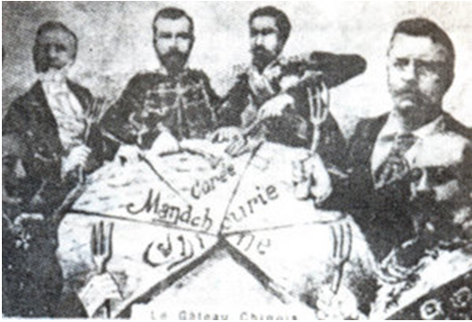
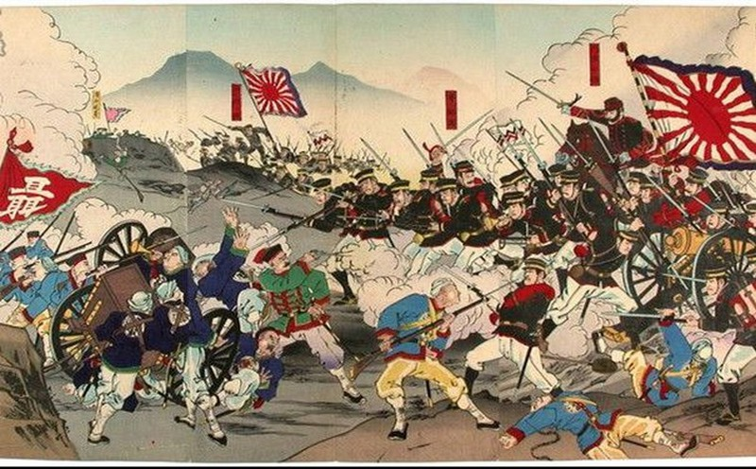
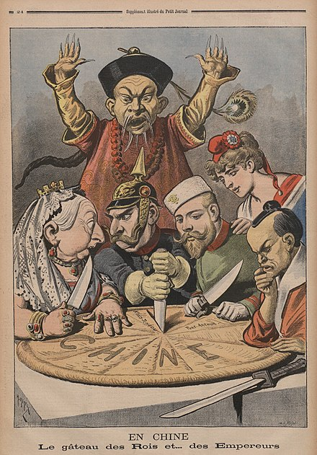
“ Sinh nhật thực sự của Nhật Bản mới ... bắt đầu với cuộc chinh phục Trung Quốc. Chiến tranh đã kết thúc; tương lai, mặc dù có mây mù, có vẻ to lớn với đầy hứa hẹn; và, dù những trở ngại khó khăn đối với những thành tựu cao quý hơn và lâu dài hơn, Nhật Bản không hề sợ hãi hay nghi ngờ”.
(Trích từ cuốn sách Hearn Kokoro của Shumpei Okamoto trong Những ấn tượng của mặt trận.)

Slide 26
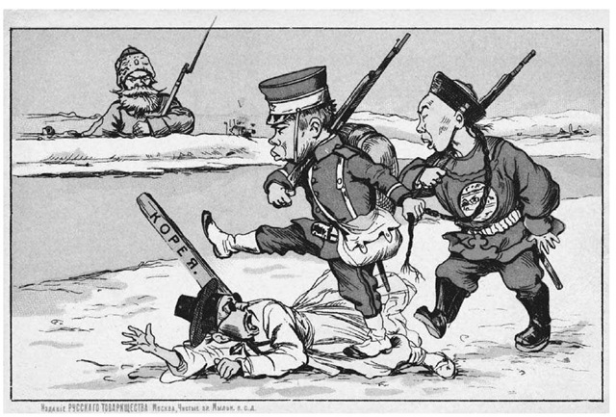
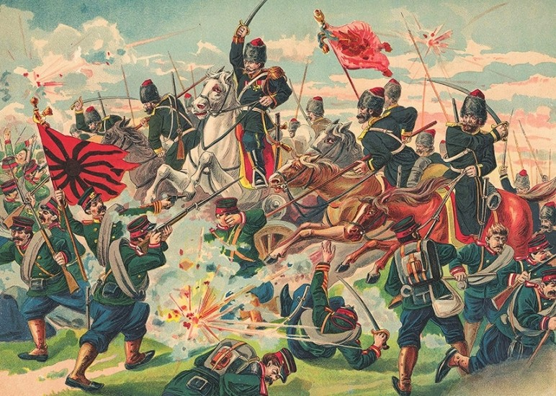
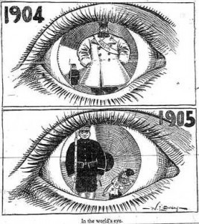
Một phim hoạt hình của Hoa Kỳ mô tả những thay đổi sau chiến tranh trong cách nhìn nhận của Nga và Nhật Bản.
Trong tấm bưu thiếp minh họa này, được in ở Nga vào khoảng năm 1905, những người lính Nhật Bản đang tiến về phía Nga diễu hành trên một người đàn ông Hàn Quốc đang phục tùng.
Chiến tranh Nga - Nhật 1904 -1905

Slide 27
2. Sự hình thành chủ nghĩa đế quốc ở Nhật Bản vào cuối thế kỉ XIX đầu thế kỉ XX
- Cuối TK XIX đầu XX, Nhật Bản chuyển sang giai đoạn CNĐQ.
- Tăng cường xâm chiếm thuộc địa: Trung Quốc, Nga, chiếm Triều Tiên.
=> Nhật Bản trở thành một nước đế quốc hùng mạnh ở Châu Á

Slide 28
Quan hệ Việt -Nhật

Slide 29
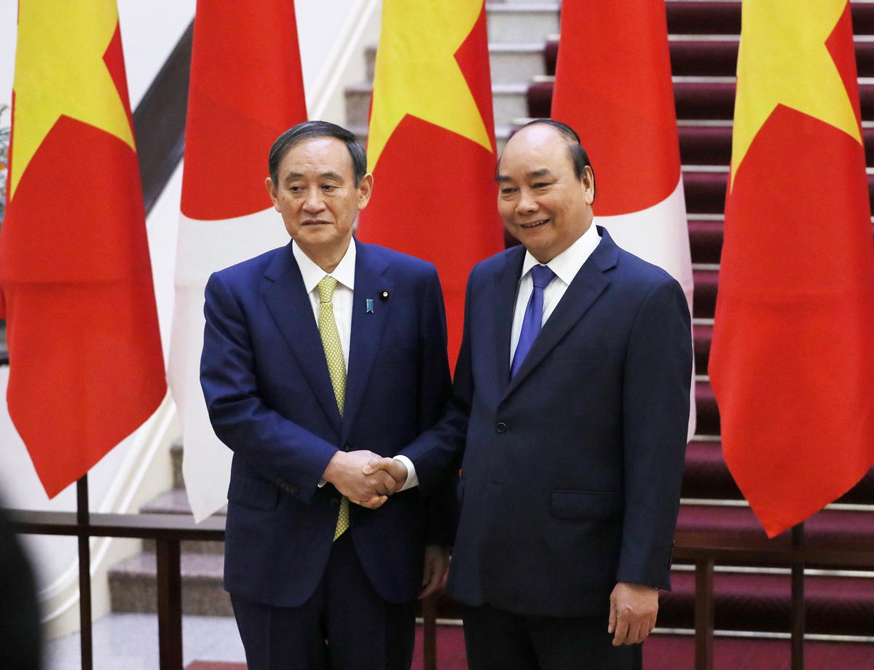
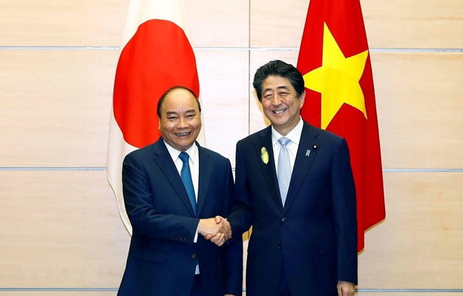
Thủ tướng Shinzo Abe 3 lần thăm chính thức Việt Nam vào năm 2006, 2013, 1/2017 và 11/2017
Thủ tướng Suga Yoshihide thăm Việt Nam 2020

Slide 30
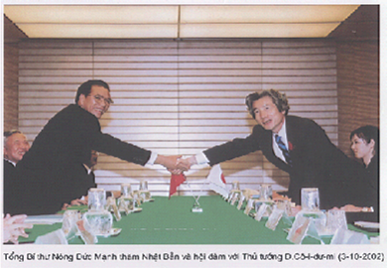
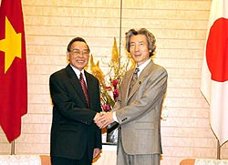
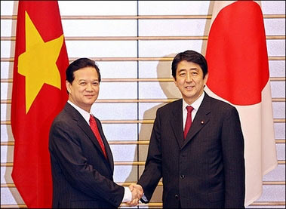
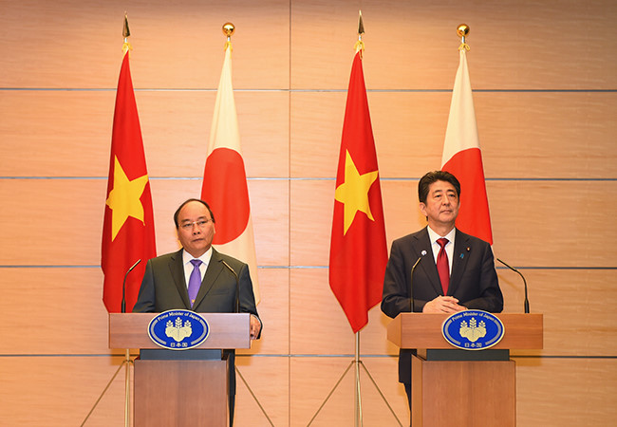
TBT NÔNG ĐỨC MẠNH THĂM NHẬT 2002
TT PHAN VĂN KHẢI THĂM NHẬT 2004
TT NGUYỄN TẤN DŨNG THĂM NHẬT 2006
TT NGUYỄN XUÂN PHÚC THĂM NHẬT 2016

Slide 31
Luyện tập,

Slide 32
Củng cố kiến thức
CHỌN ĐÁP ÁN ĐÚNG
Câu 1. Cuộc duy tân Minh Trị được thực hiện vào thời gian:
a, 1668
b, 1768
c, 1868
d, 1968

Slide 33
Củng cố kiến thức
CHỌN ĐÁP ÁN ĐÚNG
Câu 2. Vua Minh Trị đã thực hiện biện pháp gì để đào tạo nhân tài?
A. Cử học sinh đi du học Phương Tây.
B. Giáo dục bắt buộc.
C. Coi trọng khoa học – kỹ thuật.
D. Đổi mới chương trình.

Slide 34
Củng cố kiến thức
CHỌN ĐÁP ÁN ĐÚNG
Câu 3: Vì sao Nhật Bản thoát ra khỏi sự xâm lược của tư bản phương Tây?
Vì Nhật có chính sách ngoại giao tốt.
B. Vì Nhật có nền kinh tế phát triển.
C. Vì Nhật tiến hành cải cách tiến bộ.
D. Vì chính quyền phong kiến Nhật mạnh.

Slide 35
Củng cố kiến thức
CHỌN ĐÁP ÁN ĐÚNG
Câu 4. Nhật Bản chuyển sang giai đoạn chủ nghĩa đế quốc khi:
a. Các công ty độc quyền ra đời
b. Chạy đua vũ trang xâm lược thuộc địa
c. Đàn áp phong trào đấu tranh của nhân dân
d. Các công ty độc quyền ra đời. Chạy đua vũ trang xâm lược thuộc địa

Slide 36
Củng cố kiến thức
Câu 5. Năm 1914, Nhật Bản dùng vũ lực để mở rộng khu vực ảnh hưởng của mình ở đâu?
A. Triều Tiên
B. Đông Nam Á
C. Trung Quốc

Slide 37
VẬN DỤNG

Slide 38
Sau khi tìm hiểu về lịch sử Nhật Bản tử giữa thế kỉ XIX đến đầu thế kỉ XX, theo em, cần học hỏi điều gì để đất nước phát triển

Slide 39
Học bài (các câu hỏi SGK).
2. Chuẩn bị bài mới
Dặn dò

